Slide 1

Филиал акционерного общества
«Корпорация космических систем специального назначения «Комета» -
«Научно-проектный центр оптоэлектронных комплексов наблюдения»
(Филиал АО «Корпорация «Комета» – «НПЦ ОЭКН»)
ОЦЕНКА ОСТАТОЧНОГО РЕАКТИВНОГО МОМЕНТА
Научный руководитель:
к.т.н, децент кафедры ЛИСН - Ларионов Д.Ю.
Санкт-Петербург
2025 г.

Slide 2
Введение
Космические тела находятся в невесомости, не имея точек опоры. Следовательно, любой двигатель, оказывающий момент на подвижную часть спутника, прикладывает равный по значению и противоположный по знаку момент к основанию космического аппарата (КА), который приведет к развороту КА вокруг его центра тяжести в направлении противоположном направлению перемещения подвижной массы. Таким образом в результате взаимного перемещения оптической системы на некоторый заданный угол и перемещения самого КА в пространстве - ось визирования оптической системы займет в пространстве некоторое положение, не совпадающее с заданными углами на перенацеливание. Особенно сильно влияние реактивных моментов и сил в случае инфракрасных оптических систем космического назначения имеющими значительный вес и габариты.

Slide 3
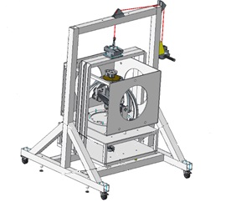
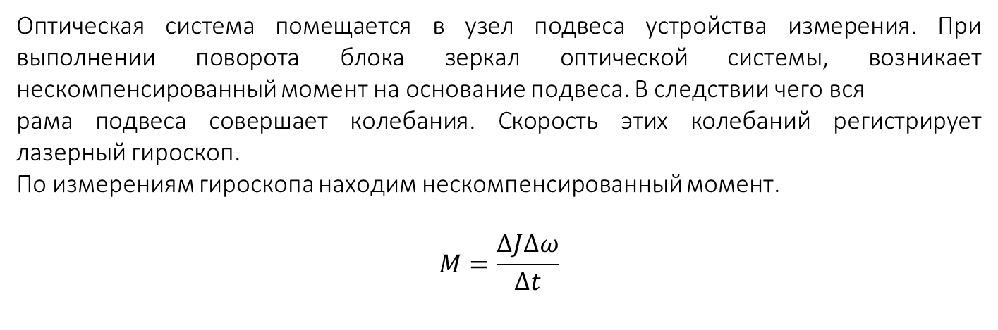
Оценка момента на основание при перенацеливании
Оптическая система помещается в узел подвеса устройства измерения. При выполнении поворота блока зеркал оптической системы, возникает нескомпенсированный момент на основание подвеса. В следствии чего вся
рама подвеса совершает колебания. Скорость этих колебаний регистрирует лазерный гироскоп.
По измерениям гироскопа находим нескомпенсированный момент.
$$M=\frac{∆J∆ω}{∆t}$$
Рисунок 1 - Устройство измерения момента
∆𝐽− разность между моментом инерции подвижной части оптической системы
и момента инерции компенсирующего маховика. кг∙м
∆𝑡−период между фиксируемыми соседними значениями угловой скорости, с
Измеренная скорость колебаний рамы при перенацеливании сравнивается со скоростью колебаний, вызванными тестовым моментом, ускорение и момент инерции которого точно определены

Slide 4
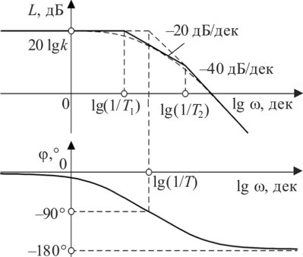
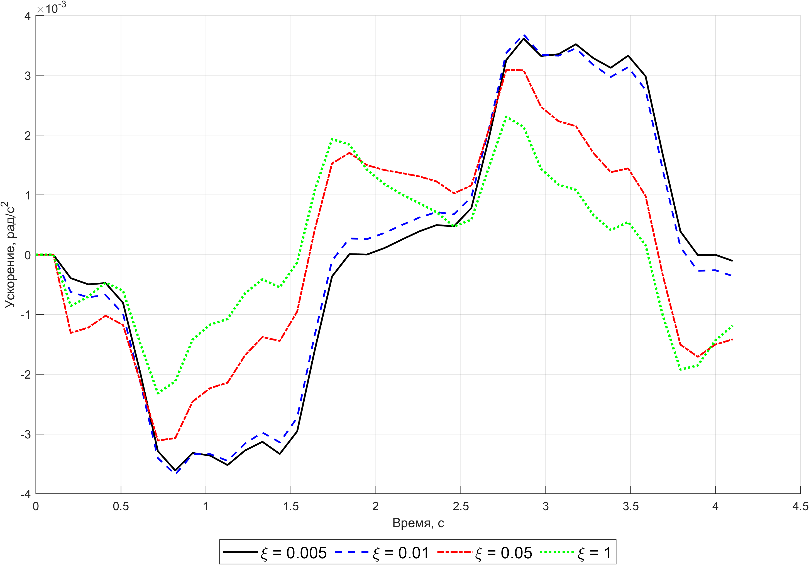
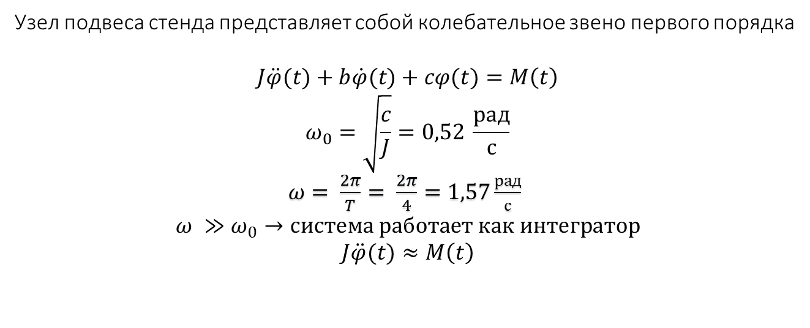
Моделирование работы стенда
Узел подвеса стенда представляет собой колебательное звено первого порядка
$$J\ddot{φ}(t)+b\dot{φ}(t)+cφ(t)=M\left(t\right)$$
$$ω_{0}=\sqrt{\frac{c}{J}}=0,52 \frac{рад}{с}$$ $ω= \frac{2π}{T}= \frac{2π}{4}=1,57\frac{рад}{с}$
$$ω ≫ω_{0}→система работает как интегратор$$
$$J\ddot{φ}(t)≈M\left(t\right)$$
Рисунок 2 – АЧХ и ФЧХ колебательного звена
Рисунок 4 – Ускорение рамы с различным декрементом затухания
Рисунок 3 – Возмущающий момент

Slide 5
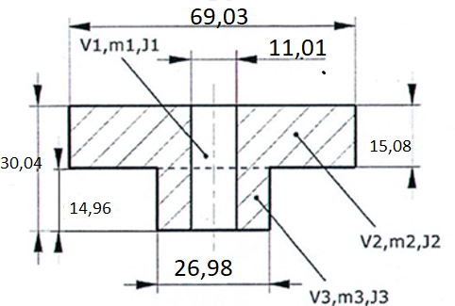
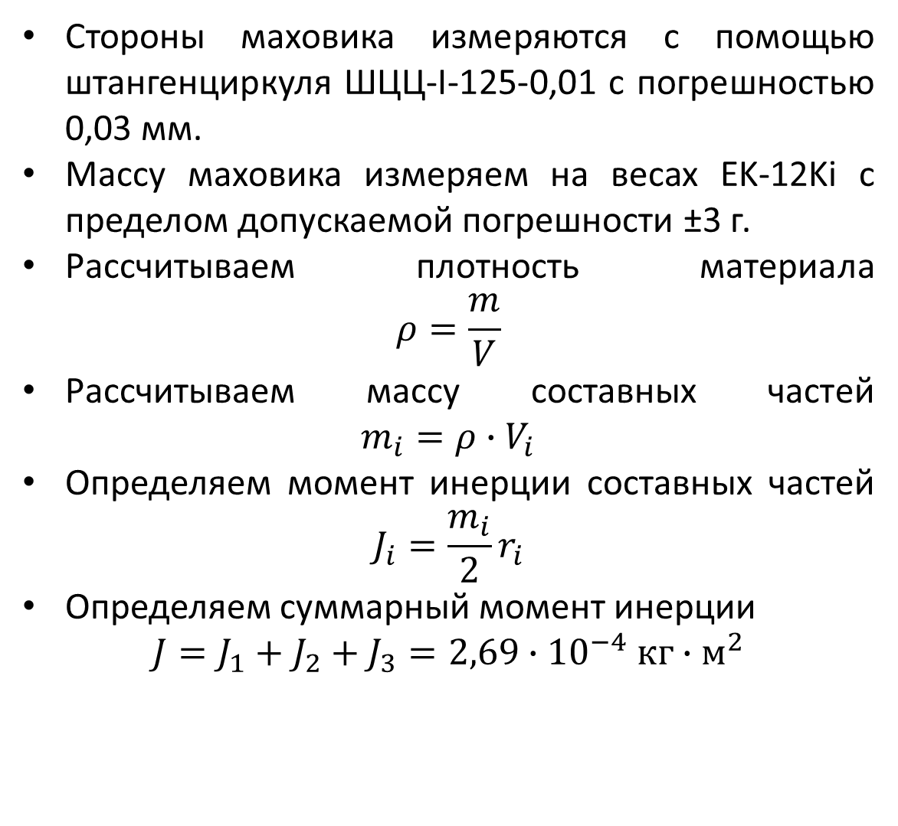
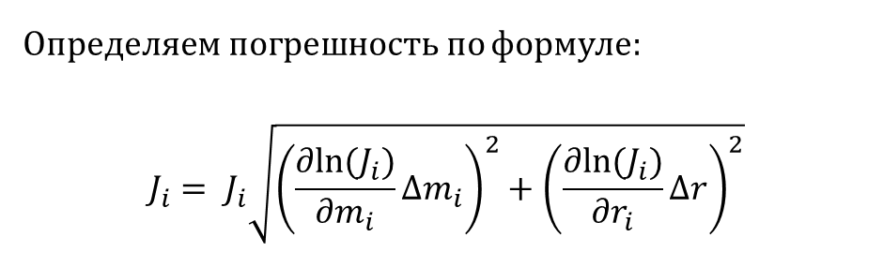
Аттестация стенда. Измерение момента инерции маховика
Стороны маховика измеряются с помощью штангенциркуля ШЦЦ-I-125-0,01 с погрешностью 0,03 мм.
Массу маховика измеряем на весах EK-12Ki с пределом допускаемой погрешности ±3 г.
Рассчитываем плотность материала $ρ=\frac{m}{V}$
Рассчитываем массу составных частей $m_{i}=ρ∙V_{i}$
Определяем момент инерции составных частей $J_{i}=\frac{m_{i}}{2}r_{i}$
Определяем суммарный момент инерции
$$J=J_{1}+J_{2}+J_{3}=2,69∙{10}^{−4} кг∙м^{2}$$
Рисунок 6 – Эталонный маховик
Определяем погрешность по формуле:
$$J_{i}= J_{i}\sqrt{{\left(\frac{∂ln⁡(J_{i})}{∂m_{i}}∆m_{i}\right)}^{2}+{\left(\frac{∂ln⁡(J_{i})}{∂r_{i}}∆r\right)}^{2}}$$
$$J=2,69∙{10}^{−4} ±4,58∙{10}^{−7} кг∙м^{2}$$

Slide 6
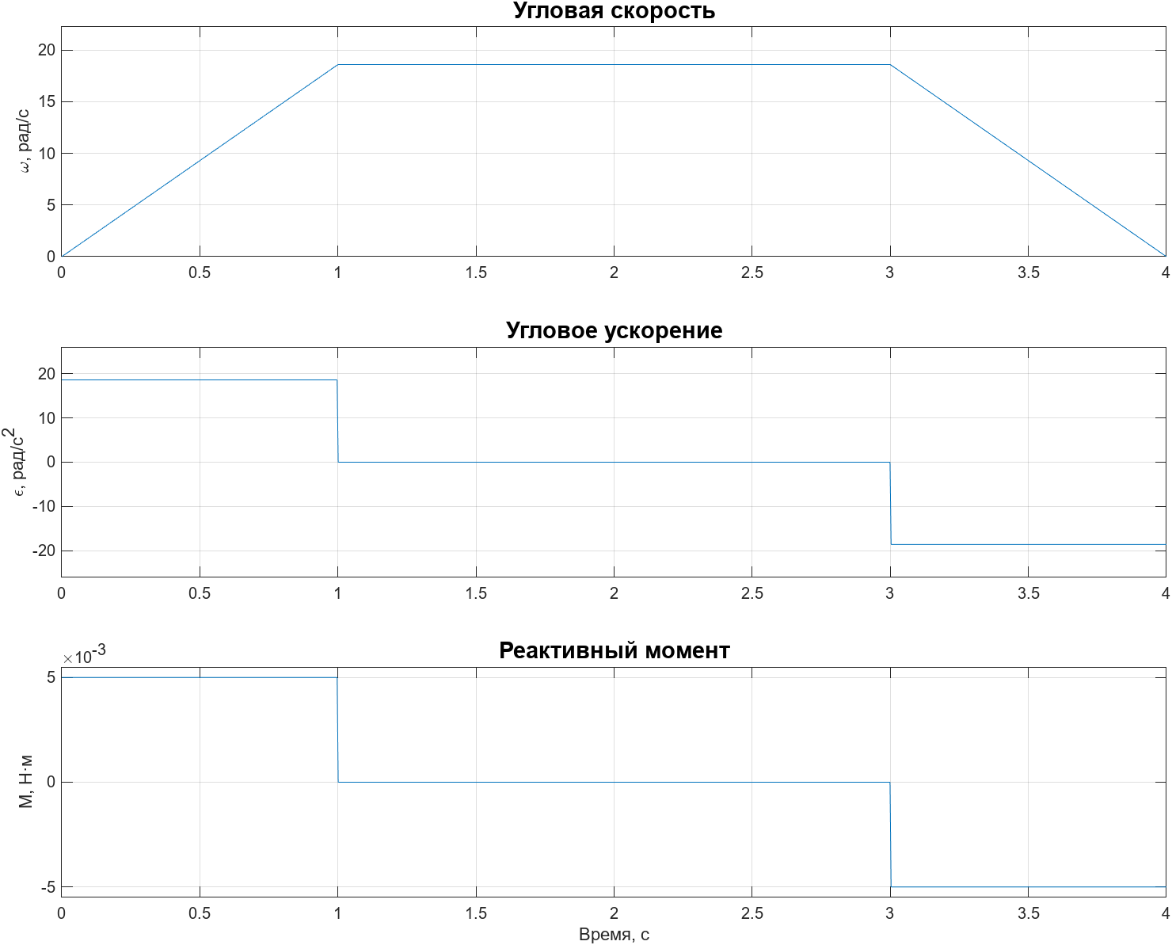
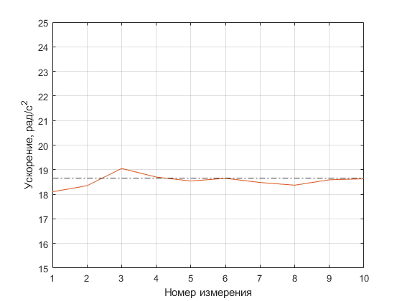
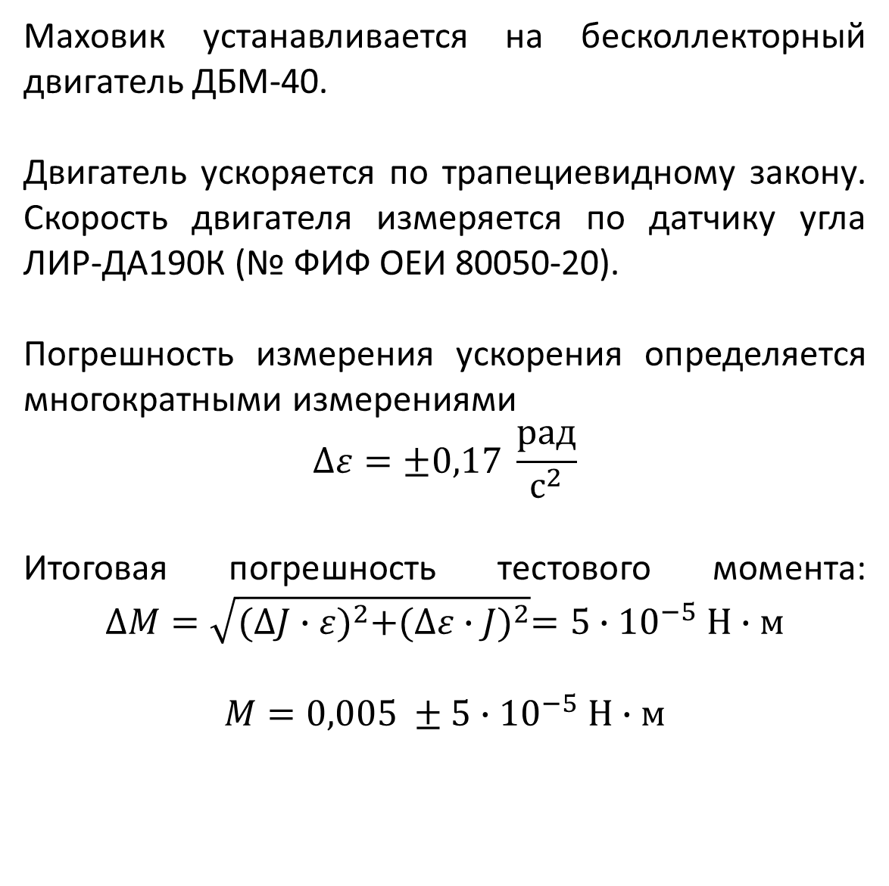
Аттестация стенда. Измерение ускорения маховика
Маховик устанавливается на беcколлекторный двигатель ДБМ-40.
Двигатель ускоряется по трапециевидному закону. Скорость двигателя измеряется по датчику угла ЛИР-ДА190К (№ ФИФ ОЕИ 80050-20).
Погрешность измерения ускорения определяется многократными измерениями
$$∆ε=±0,17 \frac{рад}{с^{2}}$$
Итоговая погрешность тестового момента: $$∆M=\sqrt{{(∆J∙ε)}^{2}+{(∆ε∙J)}^{2}}=5∙{10}^{−5} Н∙м$$
$$M=0,005 ±5∙{10}^{−5} Н∙м$$
Рисунок 7 – Эталонный маховик
Рисунок 7 –многократные измерения ускорения

Slide 7
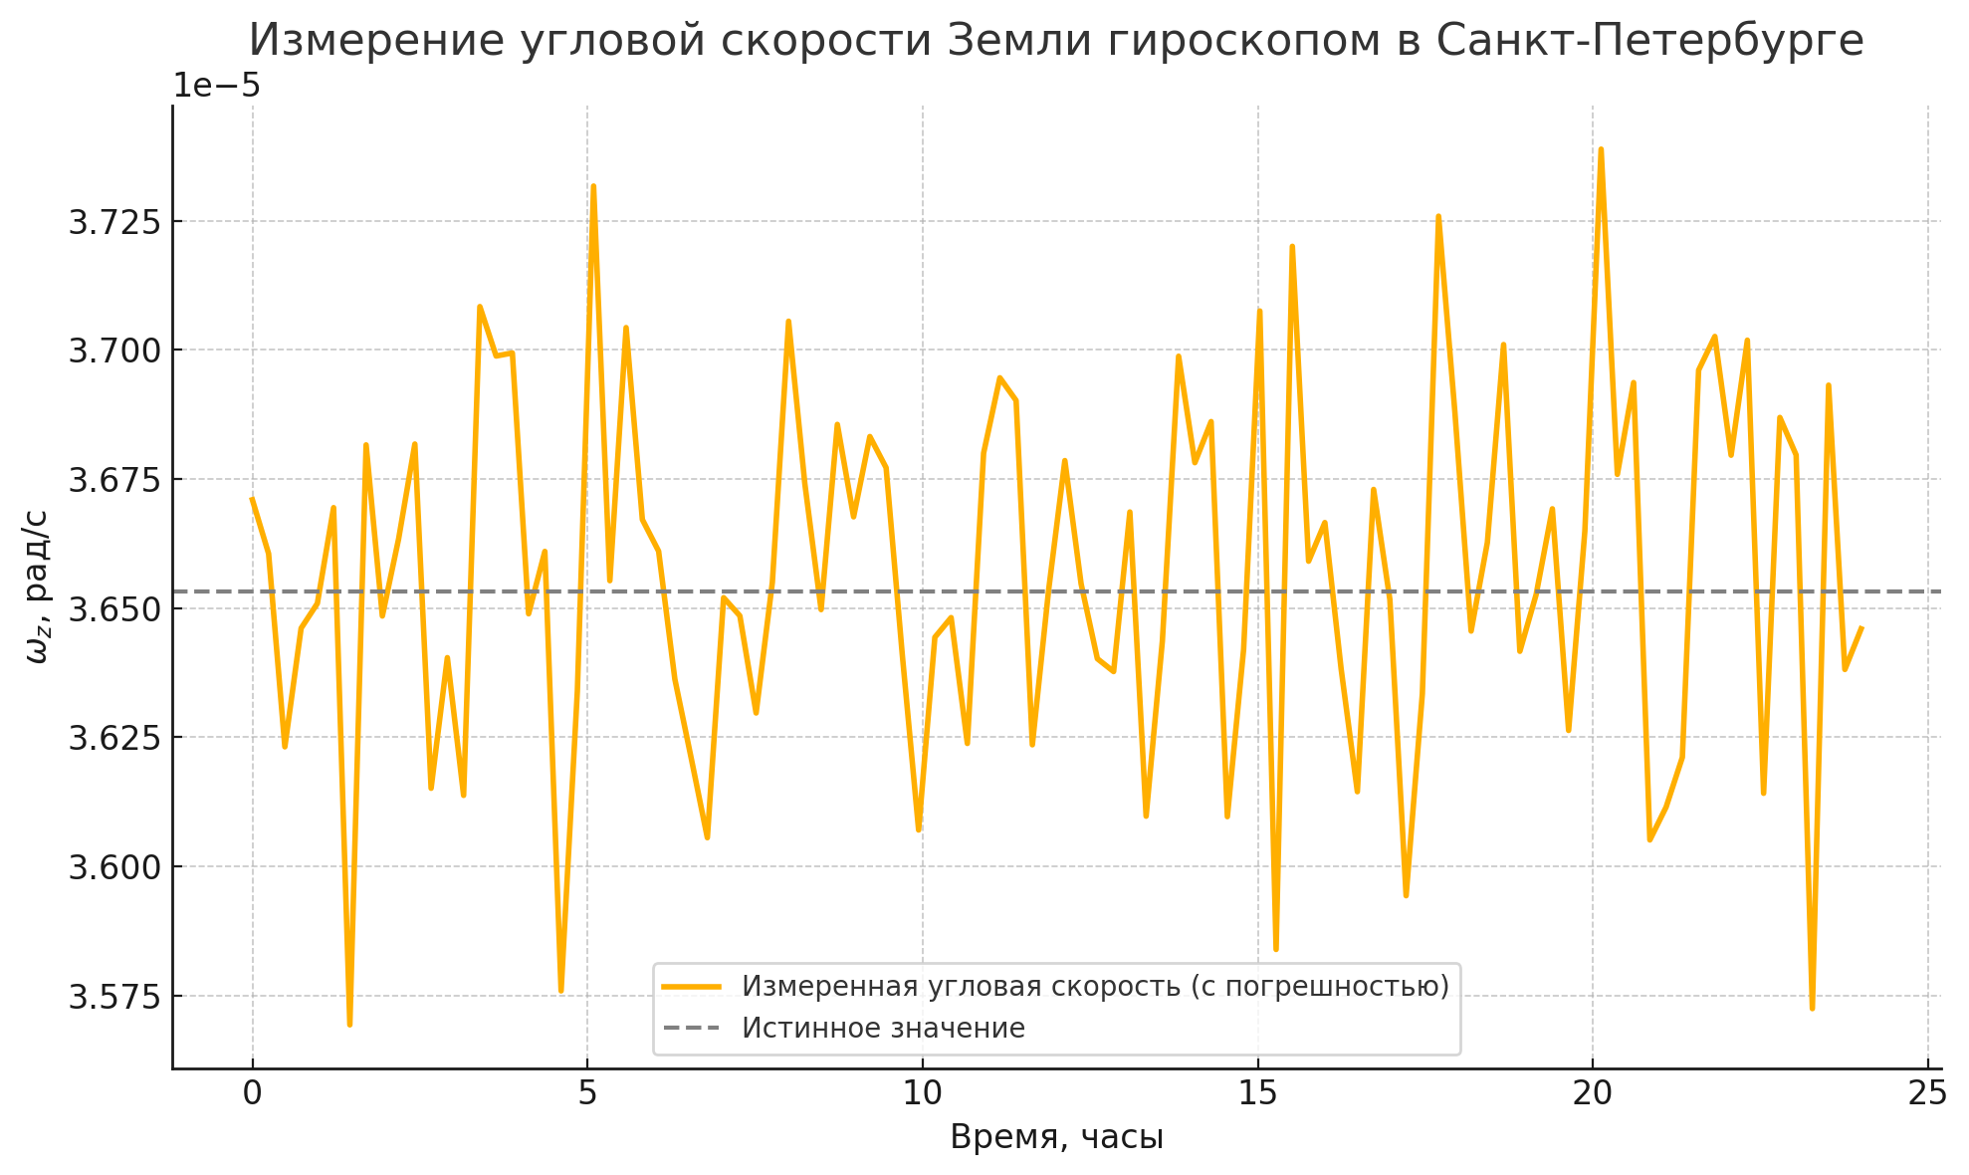


Аттестация стенда. Погрешность гироскопа
Рисунок 8 –Измерения скорости вращения Земли
$$ω_{φ}=ω_{З}∙cos⁡(φ)$$
$$δ=\frac{\overline{ω_{г}}−ω_{φ}}{ω_{φ}}$$

Slide 8


Аттестация стенда
Рисунок 9 –Свидетельство об аттестации методики
$$M=0,005 ±7.07∙{10}^{5} Н∙м$$
$$δM= \frac{7,07∙{10}^{−5}}{0,005} ≈1,5 \%$$

Slide 9
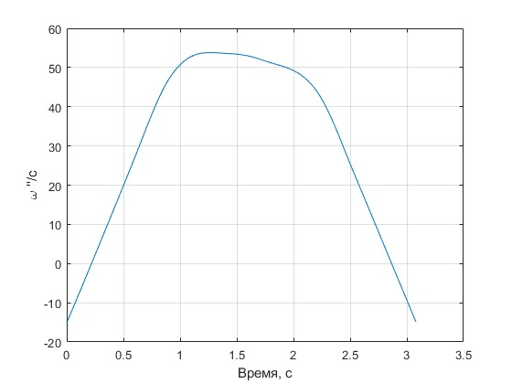
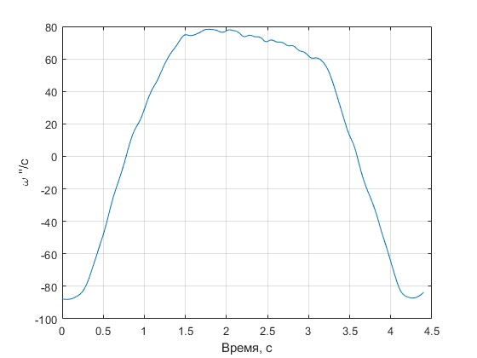
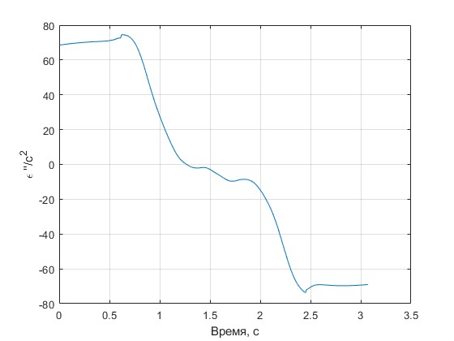
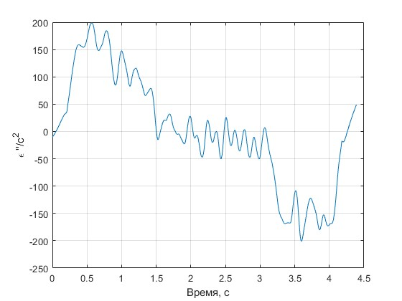
Оценка момента на основание при перенацеливании
Рисунок 11 – Скорость колебаний рамы
при перенацеливании
Рисунок 10 – Скорость колебаний рамы
при тестовом воздействии
Рисунок 12– Ускорение колебаний рамы
при тестовом воздействии
Рисунок 13 – Ускорение колебаний рамы
при перенацеливании

Slide 10
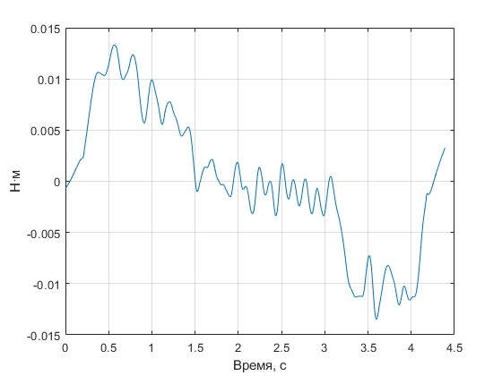
Оценка момента на основание при перенацеливании
Итоговый момент определяется как отношение ускорений рамы при перенацеливании и при тестовом воздействии
$$M=\frac{ε_{п}}{ε_{т}}∙M_{т}$$
Где $ε_{п}$ - ускорение рамы при перенацеливании; $ε_{т}$ - ускорение рамы при тестовом воздействии; $M_{т}$ - эталонный момент маховика, равный 0,005 Н·м
Рисунок 14 – Нескомпенсированный момент

Slide 11
Заключение
Разработан стенд для измерения остаточного реактивного момента при перенацеливании оптических систем.
Проведено моделирование, определены оптимальные параметры колебательного звена.
Методика измерения прошла аттестацию в Государственном реестре средств измерений.
Достигнута высокая точность — погрешность менее 5%.
Методика может применяться для настройки оптико-механических систем различного назначения

